Slide 1
První pomoc 4.11.2017 Jiří Kučera

Slide 2
Definice první pomoci
První pomoc je okamžitá pomoc poskytnutá zraněnému nebo nemocnému člověku před jeho kontaktem s profesionální zdravotní péčí. Týká se nejen problematiky poranění či nemoci, ale veškeré péče o postiženého, včetně psychosociální podpory postižených osob nebo svědků události.

Slide 3
Rozdělení první pomoci
Technická
Zdravotnická
Laická
Profesionální
Nelékařská
Lékařská
Přednemocniční
Nemocniční
Psychosociální

Slide 4
Krvácení

Slide 5
Druhy krvácení
Tepenné
Světle červená krev (okysličená)
Krev vystřikuje
Žilní
Sytě červená krev
Krev vytéká
Vlásečnicové
odřeniny

Slide 6
Druhy krvácení
Vnější
Vnitřní

Slide 7
Vyvolávající příčiny
Všechny druhy ran (zejména řezné)
amputace
Typické příznaky
Krev stříká nebo intenzivně vytéká z rány (nerozlišujeme druh krvácení)
Postižený je bledý
Oděv je nasáklý krví, krvavá kaluž na zemi
Čím je postižený ohrožen
Velkou krevní ztrátou z rozvojem šoku
Zástavou oběhu v důsledku krvácení
Čeho potřebujeme docílit
Zastavit nebo alespoň výrazně omezit krvácení

Slide 8
První pomoc
Zachránce se ujistí že nehrozí žádné nebezpečí
Zachránce postiženého posadí nebo položí
Stlačení krvácející cévy přímo v ráně
Vytvoření tlakového obvazu
Protišoková opatření

Slide 9
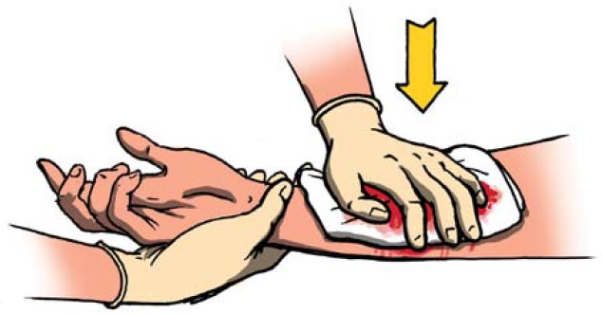
Tlak prsty přímo v ráně
Ochranné pomůcky !!!
Použijeme šátek a omotáme prsty a vytvoříme tlak v ráně přímo na tepnu
Nejjednodušší funkční zastavení krvácení

Slide 10
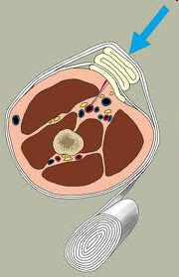
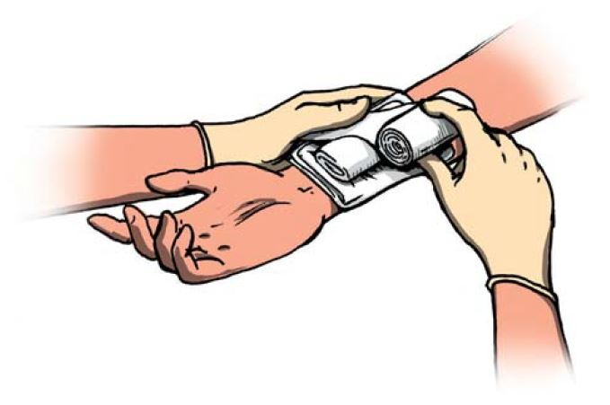
Tlakový obvaz
Tlakový obvaz (hotový obvaz č.4,3)
3 části
Sterilní
Tlaková
Krycí
Přikládáme na ránu a silně dotahujeme
Pokud prosakuje 1. vrstva přikládáme 2. potom 3.

Slide 11
Zaškrcení
Extrémní způsob zastavení krvácení
Používá se
Hromadné neštěstí
Nemožnost zastavit krvácení přímým tlakem
Amputace
Škrtidlo nepovolujeme
Zaškrcenou končetinu chladíme
Zapsat čas zaškrcení

Slide 12
Nevhodné postupy
Zvednutí končetiny nad úroveň srdce
Tlakové body

Slide 13
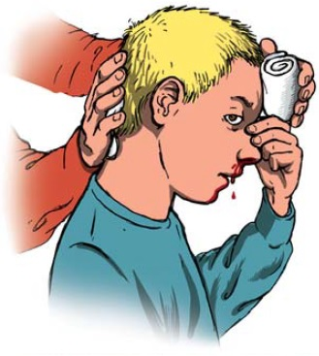
Krvácení z nosu
Předklon (ne záklon)
Krvácení zastavujeme pevným stisknutím kořene nosu
Přikládáme studené obklady na čelo a zátylí (lze přiložit i nad kořen nosu)
Při delším krvácení přikládáme sací vrstvu a prakový obvaz

Slide 14
Šok

Slide 15
Příčiny šoku
Velká ztráta tělesných tekutin
Porucha činnosti srdce jako pumpy
Popáleninový šok
Anafylaktický šok

Slide 16
Příznaky šoku
Zrychlený tep (nad 100/min)
Špatně hmatný puls
Bledost, studený pot
Zrychlené dýchání, žízeň
Nedostatečné prokrvení koncových částí

Slide 17
První pomoc
Včasné rozpoznání
Volání ZZS
Tepelný komfort

Slide 18
Nedoporučené postupy
Protišoková poloha
Autotransfuzní poloha

Slide 19
Uzávěr dýchacích cest

Slide 20
Vyvolávající příčiny
Vdechnutí („zaskočení“) sousta při jídle
Vdechnutí drobných částí hraček dětmi
Typické příznaky
Kašel
Postižený se chytá za hrdlo
Nemožnost mluvit, kašlat, plakat
Pískavé zvuky při nádechu
Panika postiženého
Promodrání kůže a ztráta vědomí, není-li uzávěr uvolněn

Slide 21
Čím je postižený ohrožen
Udušením
Náhlou zástavou oběhu
Poraněním při použití vypuzovacích manévrů
Čeho potřebujeme docílit
Odstranit uzávěr dýchacích cest
V případě dušení rychlý příjezd ZZS
V případě ztráty vědomí kvalitně resuscitovat

Slide 22
První pomoc >1 rok
Podporovat v „účinném“ kašlání
Pokud postižený nemůže kašlat
Předklon
5 úderů dlaní mezi lopatky
Heimlichův manévr
Předklon postiženého
Sevřenou pěst jedné ruky umístí mezi pupek a dolní konec hrudní kosti, druhou rukou pěst uchopí a 5x silně stlačí
Kombinace s údery mezi lopatky
Při KPR zachránce odstraní viditelné předměty z dutiny ústní
Doporučení odborného ošetření

Slide 23
První pomoc <1 rok
Pokud účinně kašle sledujeme stav
Pokud dítě nemůže účinně kašlat
Otočíme dítě hlavou dolů a obličejem dolů na své předloktí
Druhou rukou silně udeříme dítě 5x mezi lopatky
Pokud uzávěr trvá, stlačí zachránce 5x hrudník jako při resuscitaci
Při KPR zachránce odstraní viditelné předměty z dutiny ústní
Dítě by mělo být vždy ošetřeno lékařem

Slide 24
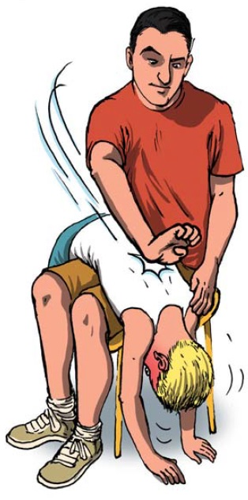
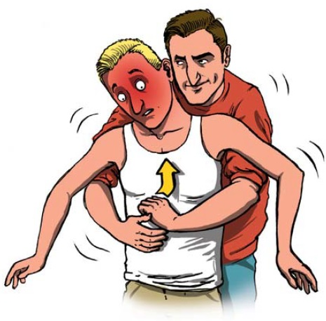
Gordonův úder
Heimlichův manévr

Slide 25
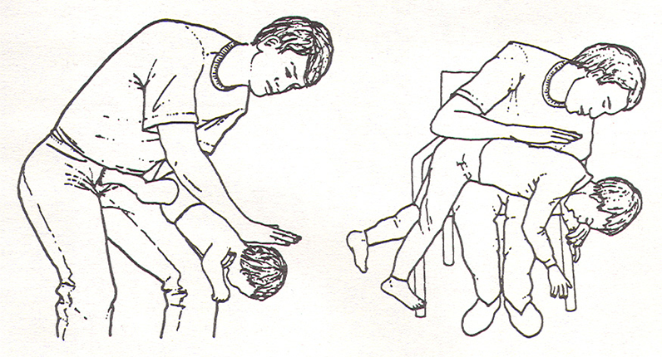
Gordonův úder

Slide 26
Mozkolebeční poranění

Slide 27
Vyvolávající příčiny
Údery nebo nárazy hlavy
Pády předmětů z výše na hlavu
Úrazy způsobené velkou energií (pády z výšky, nárazy ve větší rychlosti, …)
Typické příznaky
Mechanizmus úrazu
Rána na hlavě
Bezvědomí nebo porucha vědomí
Výpadky paměti
Zvracení, spavost
Krvácení z uší, nosu, brýlový hematom
Nestejná šířka zornic

Slide 28
Čím je postižený ohrožen
Poruchou vědomí s rizikem selhání ŽF
Vdechnutí cizího obsahu
Krvácením do hlavy
Čeho potřebujeme docílit
Zajistit dostatečné dýchání
Zajisti průchodnost dýchacích cest
Zabránit dalšímu poškození

Slide 29
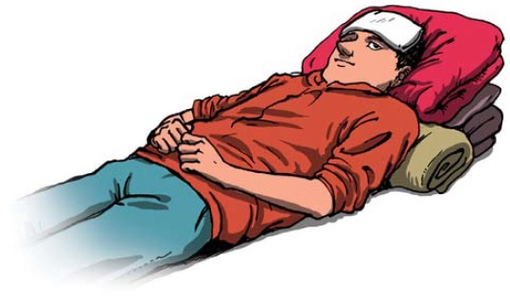
První pomoc
Pokud je postižený při vědomí zaujme polohu jaká mu vyhovuje
Je-li v bezvědomí postupujeme jako u Bezvědomí
Přivoláme ZZS
Při zklidňovaní se vyvarujeme použití fyzické síly
Zajistíme tepelný komfort
Sledujeme stav postiženého (především dýchání)

Slide 30
Úrazové amputace

Slide 31
Vyvolávající příčiny
Poranění způsobená stroji
Sečná a řezná poranění
Dopravní úrazy
Typické příznaky
Rozsáhlá rána
Oddělená nebo visící amputovaná část
Krvácení z pahýlu

Slide 32
Čím je postižený ohrožen
Masivním krvácením
Rozvojem šoku
Trvalou ztrátou amputované části
Čeho potřebujme docílit
Zastavit krvácení
Uchovat amputovanou část pro opětovné přišití

Slide 33
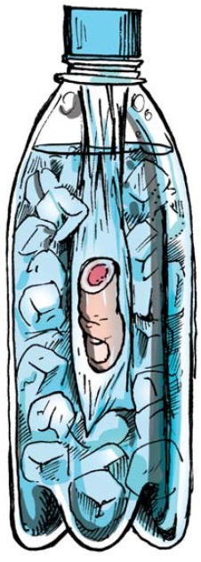
První pomoc
Zastavení krvácení
Sterilní krytí rány na pahýl
Ošetření amputované části
Nečistoty opláchneme proudem tekoucí vody
Sterilně přikryjeme ránu
Vložíme amputovanou část do plastikového sáčku
Tento sáček vložíme do sáčku se studenou vodou a kousky ledu

Slide 34
Poranění končetin

Slide 35
Vyvolávající příčiny
Nejčastěji přímé násilí působící na končetiny
Obecné příznaky
Bolestivý otok
Krevní výron
Omezení pohybu
Závažné příznaky
Pocit nebo zvuk prasknutí při úrazu
Deformita
Abnormální pohyb mimo kloub
Nemožnost končetinu zatížit
Poruchy prokrvení

Slide 36
Čím je postižený ohrožen
Ztrátou krve – možnost rozvoje šoku
Poraněním dalších cév, nervů
Infekcí při otevřených zlomeninách
Čeho potřebujeme docílit
Zastavit krvácení
Předejít dalšímu poškození
Zmírnit bolest
Zabránit vzniku infekce

Slide 37
První pomoc
Zástava krvácení
Doporučení postiženému
Nezatěžování končetiny
Omezení hybnosti
Kontrola stavu končetiny
Prokrvení
Hybnosti
citlivost
V závažných případech přivoláme ZZS
Chladíme popř. fixujeme el. obinadlem
Znehybňujeme pouze v nedostupnosti ZZS

Slide 38
Nevhodné postupy
Pokus o rovnání zlomenin
Napravování kloubů
Zbytečná fixace při volání ZZS
Podcenění krevních ztrát

Slide 39
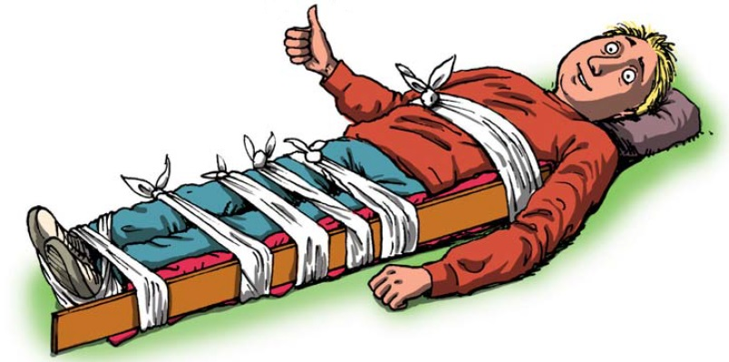
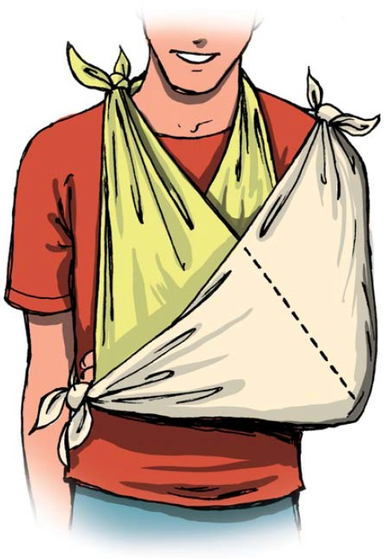
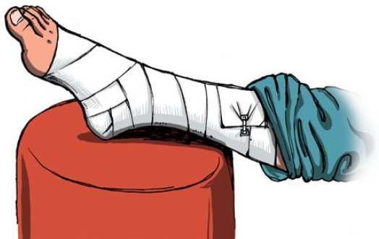
Fixace ???

Slide 40
Ošetření ran

Slide 41
Vyvolávající příčiny
Tržné rány – úder nebo náraz tupého předmětu
Řezné rány – tah ostrého předmětu
Bodné rány – průnik ostrého předmětu v dlouhé ose
Sečné rány – úder ostrým předmětem
Střelné rány – vniknutí střely nebo střepiny do těla
Rány kousnutím – kousnutí zvířetem, člověkem
Typické příznaky
Porušení celistvosti kůže
Krvácení
bolest

Slide 42
Příznaky rizikové rány
Rány masivně krvácející
Rozsáhlé poškození tkání
Silně znečištěné rány
Otevřené zlomeniny
Bodné rány
Střelné rány
Rány způsobené kousnutím
Čím je postižený ohrožen
Ztrátou krve
Poraněním vnitřních orgánů
infekcí
Čeho potřebujeme docílit
Zastavení krvácení
Zabránit šíření infekce
Rozlišit, kdy je potřeba odborné ošetření

Slide 43
První pomoc
Předcházíme přímému kontaktu s krví !!!
Ránu vyčistíme proudem čisté vody
Odstraníme volné předměty
Dezinfekce okolí rány jodovou (pokud není alergie) nebo alkoholovou dezinfekcí
Přiložíme sterilní krytí
Zajistíme odborné ošetření v případě rizikové rány
Při infekčních ranách zajistíme přeočkování tetanu

Slide 44
Nevhodné postupy
Hrubé mechanické drhnutí rány
Vytahování zabodnutých předmětů
Používání peroxidu vodíku

Slide 45
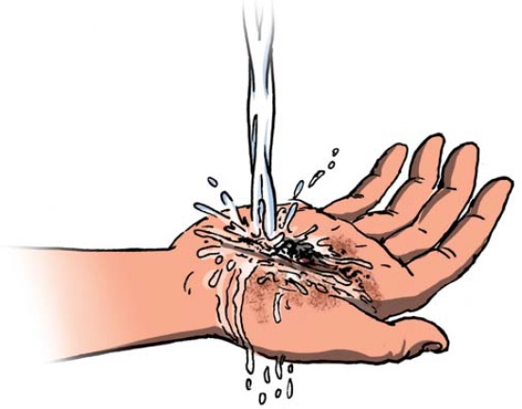
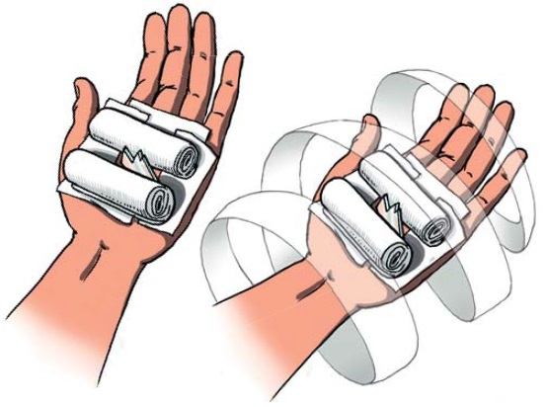
Ošetření rány
Cizí těleso v ráně

Slide 46
Alergická příhoda

Slide 47
Vyvolávající příčiny
Kontakt s alergenem
Potraviny
Léky
Pyly
Prach
Roztoči
Srst
Hmyzí jed

Slide 48
Typické příznaky
Mírná příhoda – pyl roztoči, prach, srst
Zarudnutí spojivek
Pálení očí
Slzení
Alergická rýma
Zarudnutí a otok kolem míst bodnutí hmyzem
Závažná příhoda
Kožní projevy – kopřivka
Slizniční projevy – „knedlík v krku“
Nevolnost, zvracení
Pocit slabosti, motání hlavy, mdloba
Obtížné dýchání, dušnost při masivním otoku krku

Slide 49
První pomoc
Mírná příhoda
Doporučíme užít léky
Na otok možno použít gel s antihistaminikem
Závažná příhoda
Přivoláme ZZS – pokud je alergie známa nečekáme na rozvoj příznaků
Podáme 1 tabletu antihistaminika
Při známkách anafylaxe (šoku) postiženého položíme a zvedneme nohy o 30 cm
Má- li postižený pro tento případ předepsaný autoinjektor, pomůžeme při jeho aplikaci
Přiložíme k zevní straně stehna
Přitlačíme silně
Vyčkáme 10 vteřin

Slide 50
Popáleniny

Slide 51
Vyvolávající příčiny
Pád do ohniště, vznícení oděvu, kontakt s horkým tělesem …
Opaření
Výboj el. proudu
Typické příznaky
Bolest
Viditelné poškození kůže
Čím je postižený ohrožen
Infekcí
Rozvojem nemoci z popálenin nad 10%
Popálením nebo podrážděním dýchacích cest
Čeho potřebujeme docílit
Zabránit dalšímu působení tepla
Zmírnit bolest
Snížit riziko infekce

Slide 52
První pomoc
Přerušení působení tepla
Chlazení popálených ploch
Sejmutí prstýnků, náramků, hodinek …
Sterilně překryjeme popálené plochy
Nevhodné postupy
Intenzivní celkové chlazení
Přikládání ledových obkladů
Strhávání puchýřů nebo přiškvařeného oděvu
Používaní mastí, zásypů, dezinfekcí

Slide 53
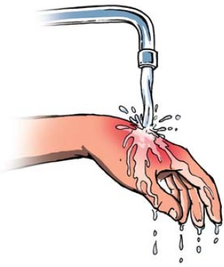
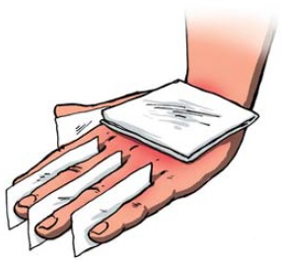
Chlazení popáleniny
Sterilní krytí popáleniny

Slide 54
Úpal a úžeh

Slide 55
Vyvolávající příčiny
Pobyt v horkém a vlhkém prostředí
Vlhký neprodyšný oděv
Nedostatečný pitný režim
Dlouhodobý pobyt na přímém slunci
Typické příznaky
Žízeň
Bolest hlavy
Nevolnost, zvracení
Suchá zarudlá kůže
Křeče v případě těžkého stavu

Slide 56
Čím je postižený ohrožen
Dehydratací
Mdlobou
Poruchou vědomí
Čeho potřebujeme docílit
Přemístit postiženého z horkého prostředí nebo přímého slunce
Ochlazení postiženého při přehřátí
Rehydratace
Zmírnění potíží

Slide 57
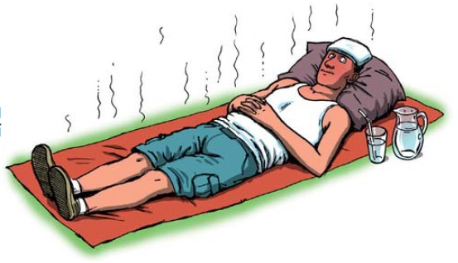
První pomoc
Přemístíme postiženého z dosahu horka nebo slunce
Při zvýšení tělesné teploty zajistíme chlazení
Podáme tekutiny

Slide 58
Přisáté klíště

Slide 59
Vyvolávající příčiny
Přisátí klíštěte
Typické příznaky
Klíště přisáté na kůži
Čím je postižený ohrožen
Závažným onemocněním (borelióza, encefalitida)
Čeho potřebujeme docílit
Správně a co nejdříve klíště odstranit

Slide 60
První pomoc
Uchopíme klíště do pinzety a klíště bez další manipulace vytáhneme
Ranku po přisátí a její okolí dezinfikujeme
Doporučíme postiženému pro případ že v místě přisátí přetrvá nebo se rozšiřuje zčervenání odborné vyšetření
Nevhodné postupy
Kroucení nebo kývání přisátým klíštětem
„dušení“ klíštěte mastí

Slide 61
Improvizovaný transport

Slide 62
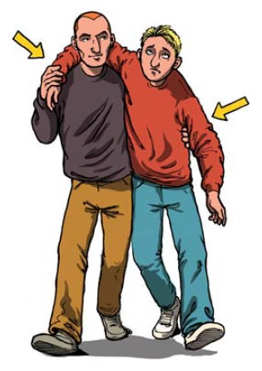
Doprovod

Slide 63
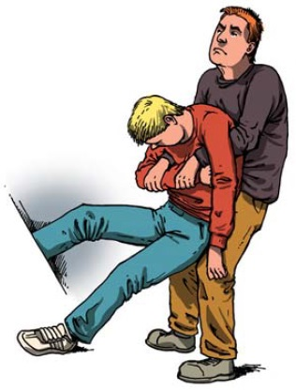
Rautekův manévr

Slide 64
Šátkový závěs

Slide 65
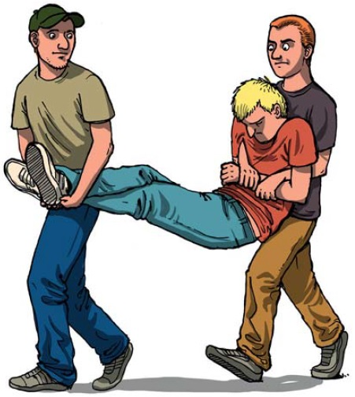
Nesení

Slide 66
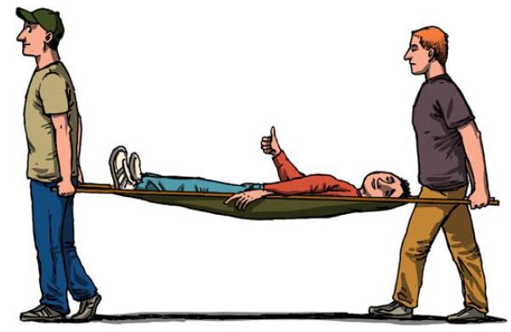
Nosítka

Slide 67
Děkuji za pozornost
Diskuze

